Slide 1
Inteligência Artificial
Instrutores
Ph.D. Professor Aluisio Igor Rego Fontes

Slide 2
Redução de Dimensionalidade
Atividade

Slide 3
Exemplo resolvido - Câncer de Mama
import pandas as pd
import numpy as np
import matplotlib.pyplot as plt
import seaborn as sns
from sklearn.preprocessing import StandardScaler
from sklearn.decomposition import PCA
Importando PCA, e StandartScaler que escala os dados de forma que a PCA entenda.
from sklearn.datasets import load_breast_cancer
cancer = load_breast_cancer()
load_breast_cancer é uma função do scikit-learn que importa um Dataset relacionado a diagnósticos de câncer de mama, nele além de informações sobre os nódulos existe a classificação entre maligno e benigno.

Slide 4
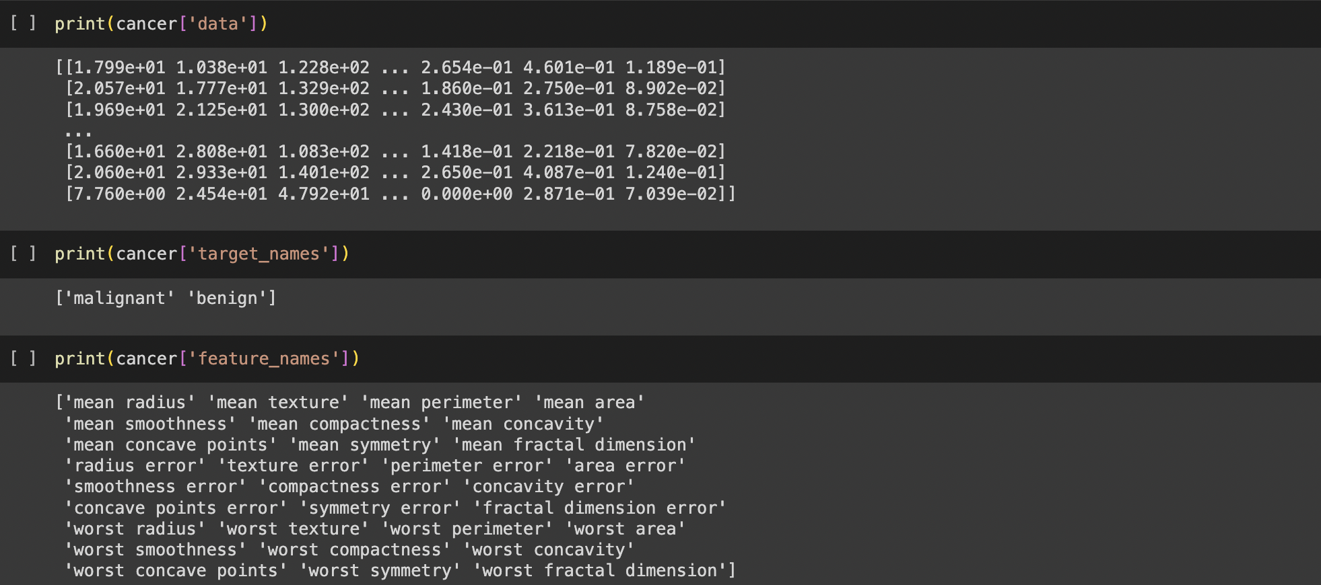
Exemplo resolvido - Câncer de Mama
Está em formato de numpy array
Mas já se pode notar as classificações e colunas

Slide 5
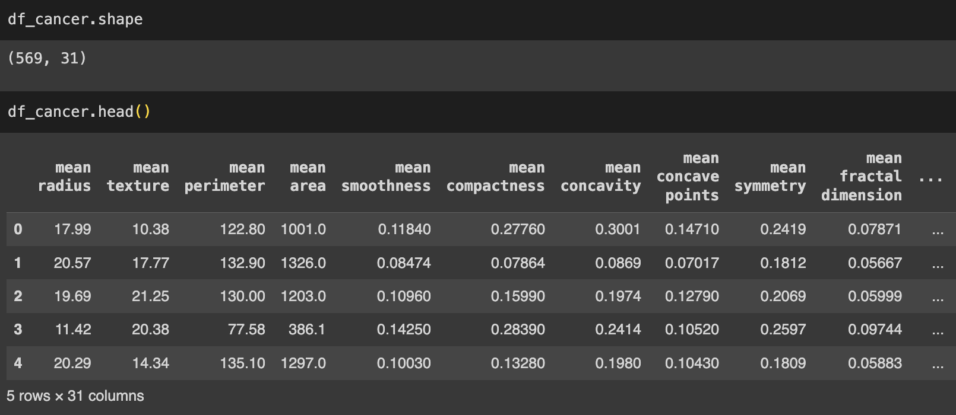
Exemplo resolvido - Câncer de Mama
df_cancer = pd.DataFrame(np.c_[cancer['data'], cancer['target']], columns = np.append(cancer['feature_names'], ['target']))
E assim se transforma em dataframe

Slide 6
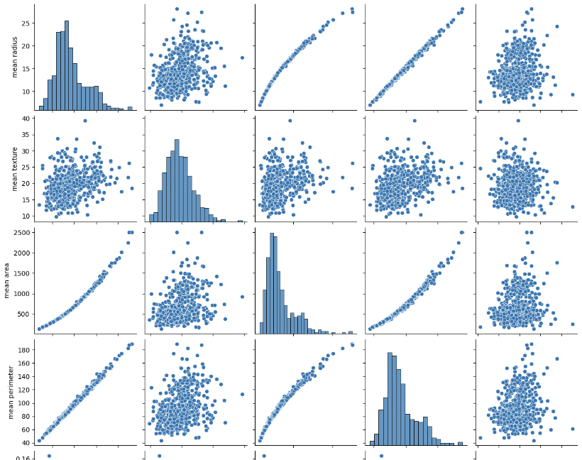
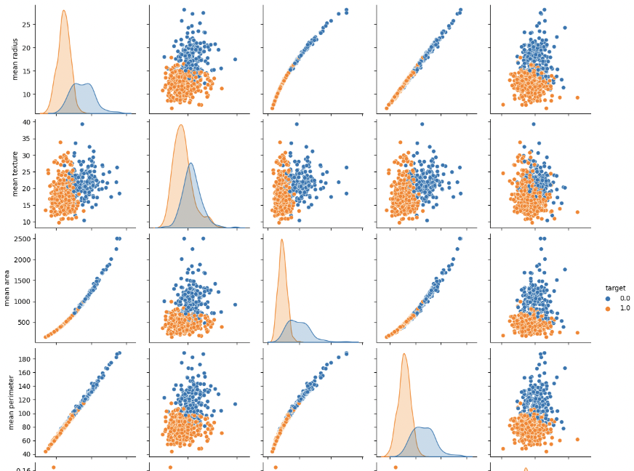
Exemplo resolvido - Câncer de Mama
Maligno = 1 (Laranja)
Benigno = 0 Azul
Nota-se a presença forte de padrões e correlações

Slide 7
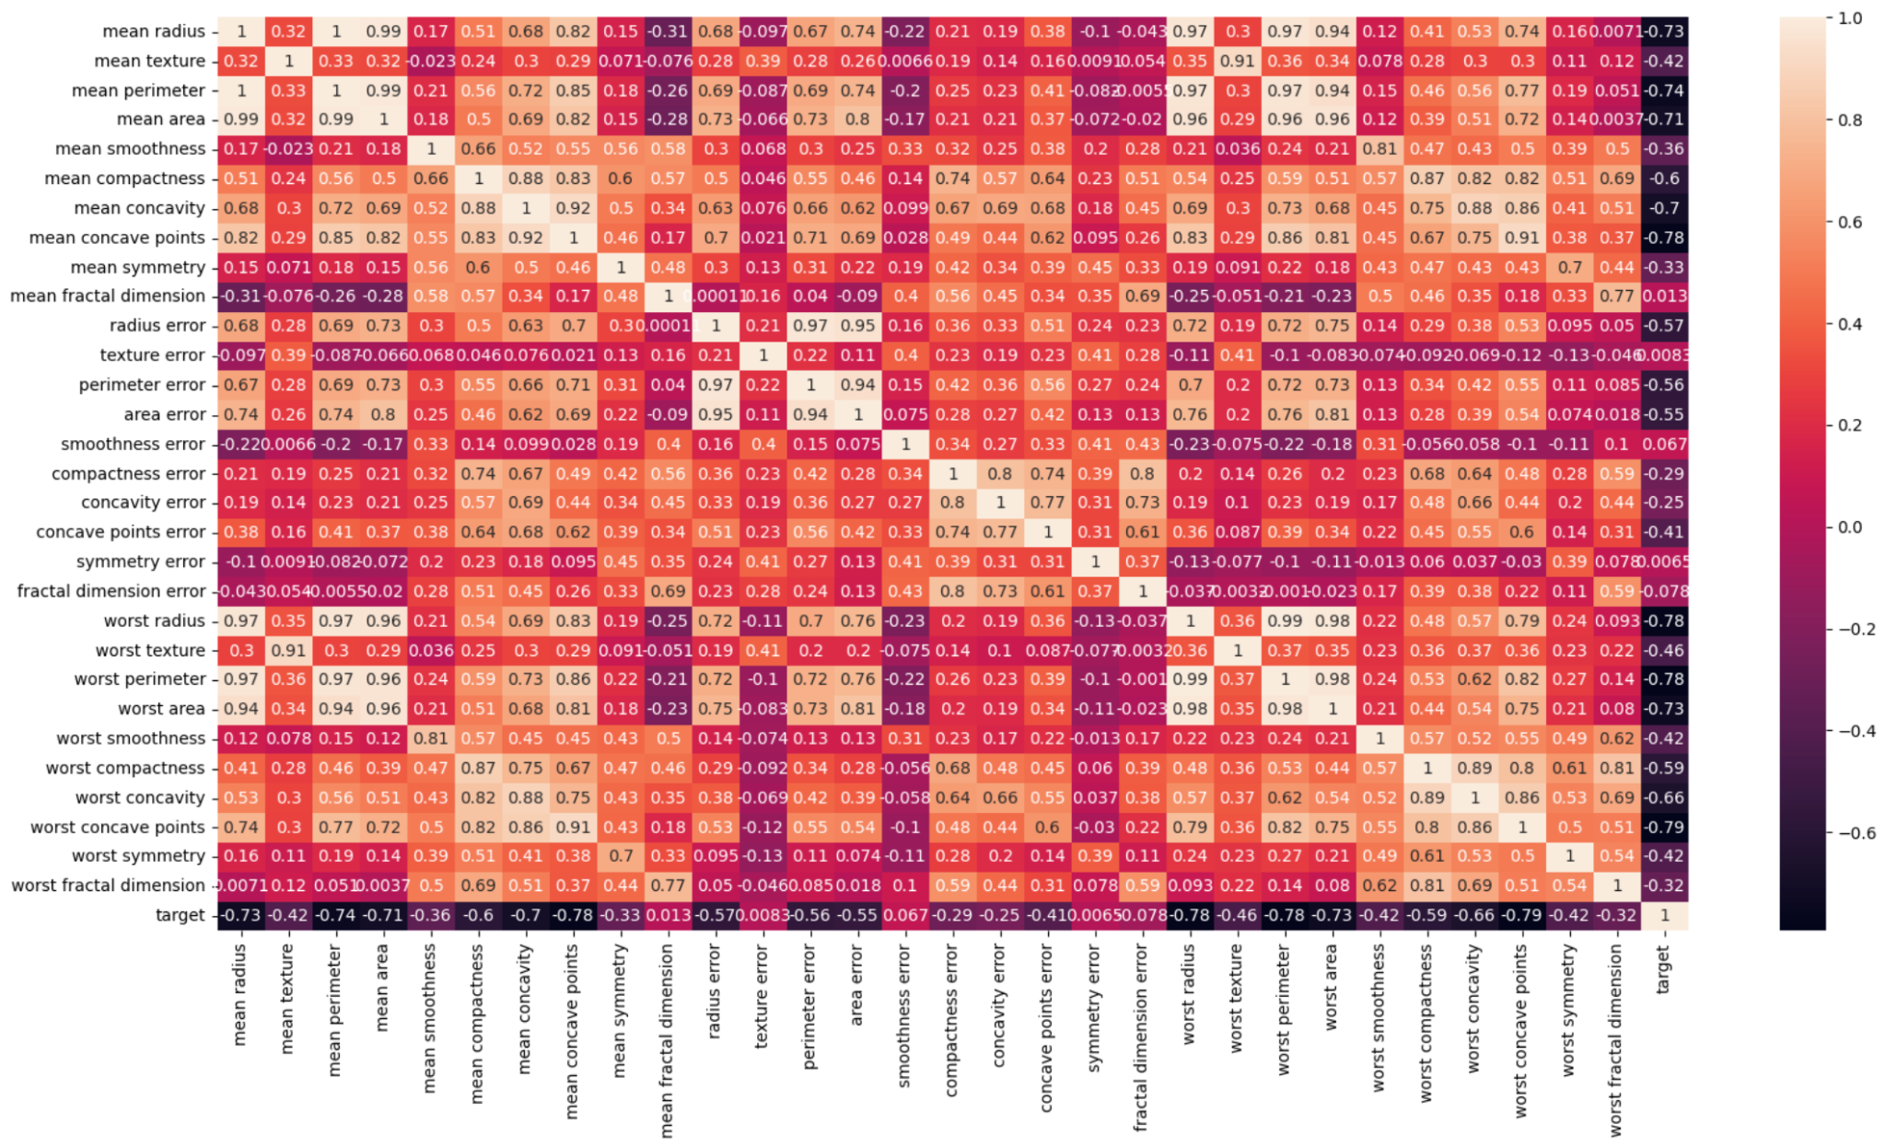
Exemplo resolvido - Câncer de Mama
Plotando o HeatMap nota-se ainda mais a presença de padrões, então vamos explorar a possibilidade de reduzir essas 31 dimensões utilizando PCA para fazer uma classificação.

Slide 8
Aplicar PCA
X = df_cancer.drop('target', axis=1)
y = df_cancer['target']
scaler = StandardScaler()
X_scaled = scaler.fit_transform(X)
pca = PCA(n_components=2)
X_pca = pca.fit_transform(X_scaled)
df_pca = pd.DataFrame(data=X_pca, columns=['PC1', 'PC2'])
df_pca['target'] = y

Slide 9
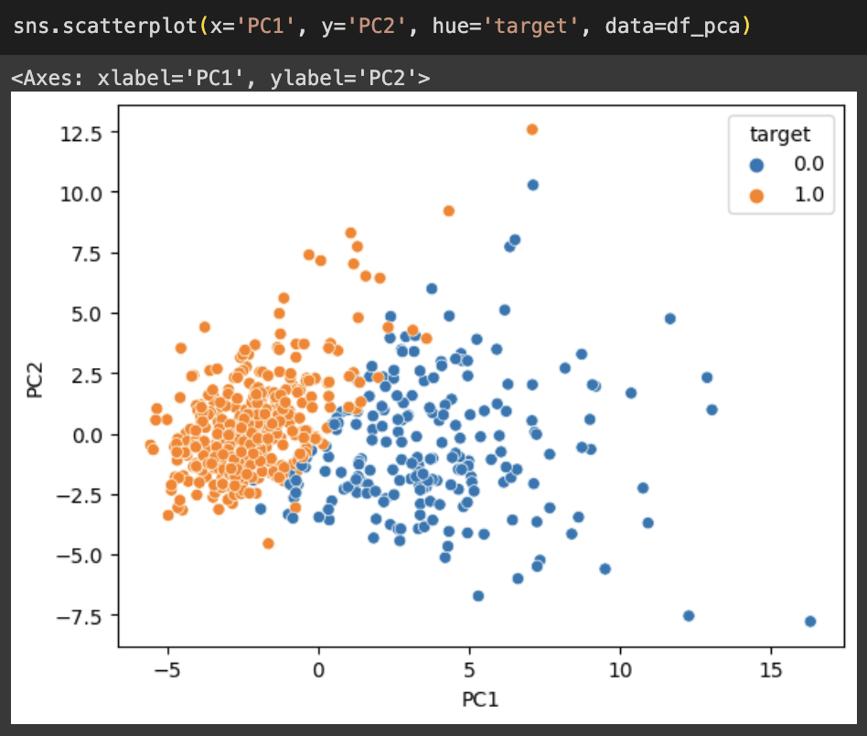
Resultado
De 31 colunas reduziu-se para 2 e agora pode-se obser dois clusters bem definidos.

Slide 10
Atividade
Faça a redução de dimensionalidade do dataset sobre o preço das casas na cidade de Melbourne - Austrália.
PCA é muito utilizado em problemas financeiros como o deste dataset, que possui muitas tabelas correlacionadas

Slide 11
OBRIGADO!
Inteligência Artificial

